Slide 1
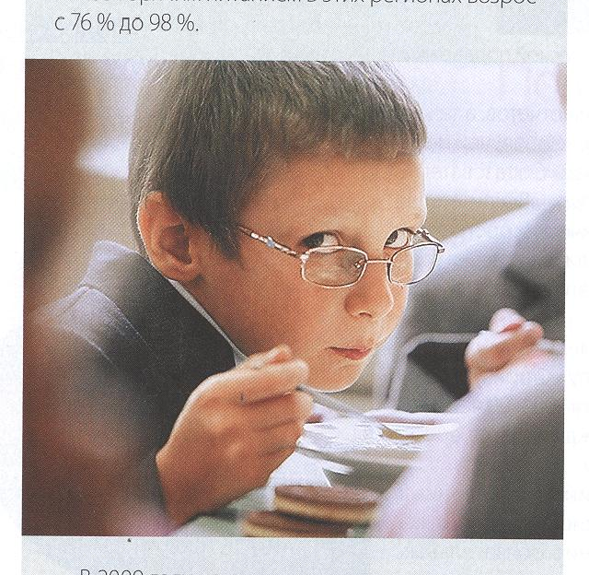
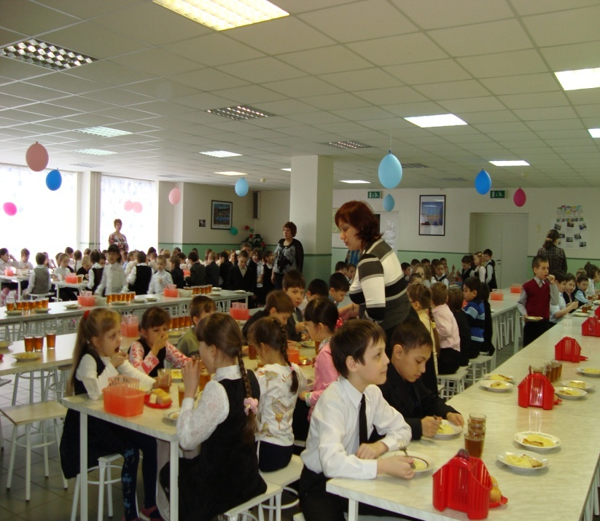
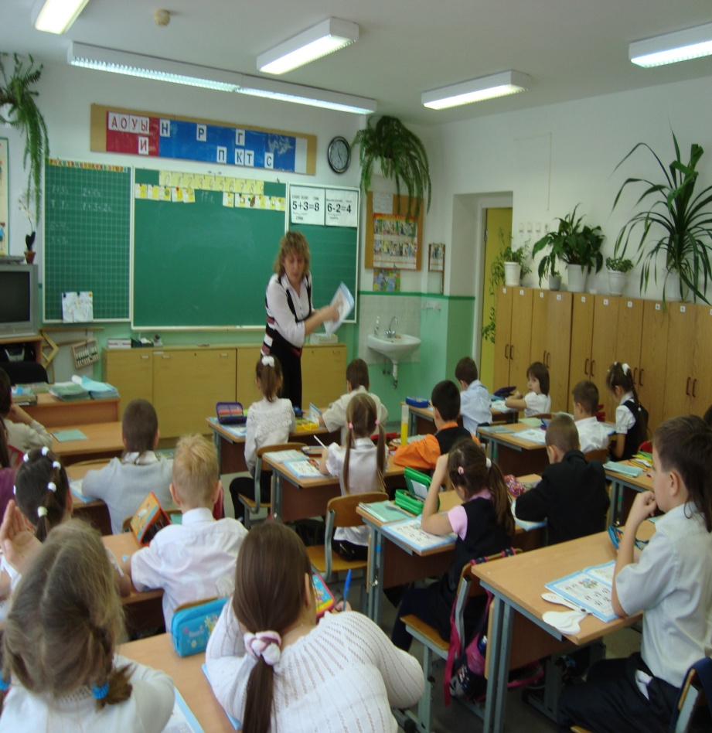
«Правильное питание – залог успешного учебного процесса».
Чтобы успешно учиться, мозг должен в достаточном количестве получать важные микроэлементы - цинк, железо, йод.
Они обеспечивают отличную память, высокую работоспособность, быструю реакцию, хорошую речь.
Социальный педагог МБОУ «Средняя школа № 6» Парулина В.Ю.

Slide 2
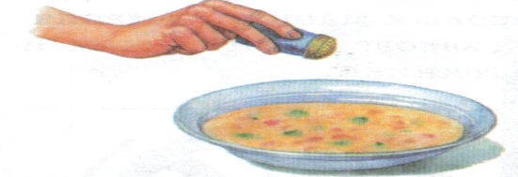

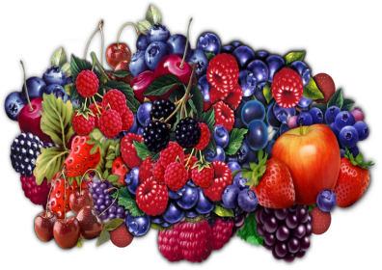
Йоду мне, йоду! I
Недостаток йода снижает интеллектуальное развитие ребёнка любого возраста на 10-15%. Ухудшается память, внимание, умение складывать слова в предложения, мелкие движения рук, необходимые для развития мышления, речи.
Решаем проблему.
Специалисты рекомендуют чаще давать ребёнку морепродукты и рыбу во всех видах – жаренную, варёную и даже солёную в небольших количествах.
Раз в неделю врачи советуют готовить салат из морской капусты.
Любую еду нужно солить исключительно йодированной солью.
В стрессовых ситуациях и при больших нагрузках следует принимать витаминно - минеральные комплексы.

Slide 3
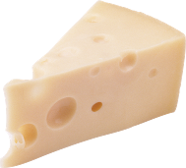
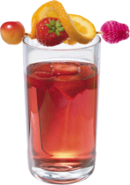
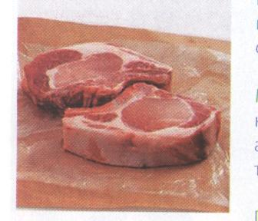
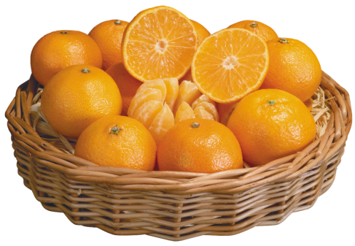

Дефицитное железо . Fe
Школьники, которым не хватает железа, часто получают двойки и тройки, потому что их мозг постоянно ощущает нехватку кислорода – его доставляет клетками мозга железо.
Особенно актуальна проблема анемии у девочек с приходом менструации и у тех из них, которые активно худеют и сидят на разных диетах.
Решаем проблему.
Лучше всего усваивается железо, которое содержится в продуктах животного происхождения. Поэтому врачи советуют, есть больше печени и мяса. Но жир мешает усвоению железа, поэтому лучше, если будет мясо постным.
Не дает микроэлементу нормально усваиваться организмом избыток фосфора и кальция. Поэтому не стоит в один приём есть мясо и сыр или молоко. Не рекомендуется также запивать мясные блюда кофе или чаем, так как содержащиеся в них напитках танины связывают это необходимое вещество.
Железо из фруктов, овощей, а также из орехов и различных круп лучше усваивается при наличии витамина С. Поэтому эти продукты диетологи советуют запивать соком цитрусовых, отваром шиповника

Slide 4
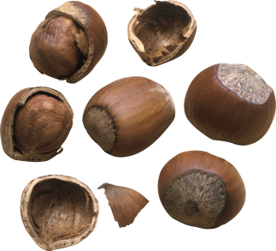
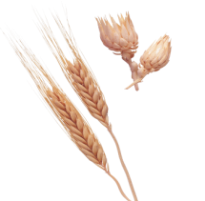
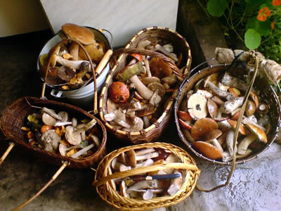
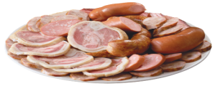
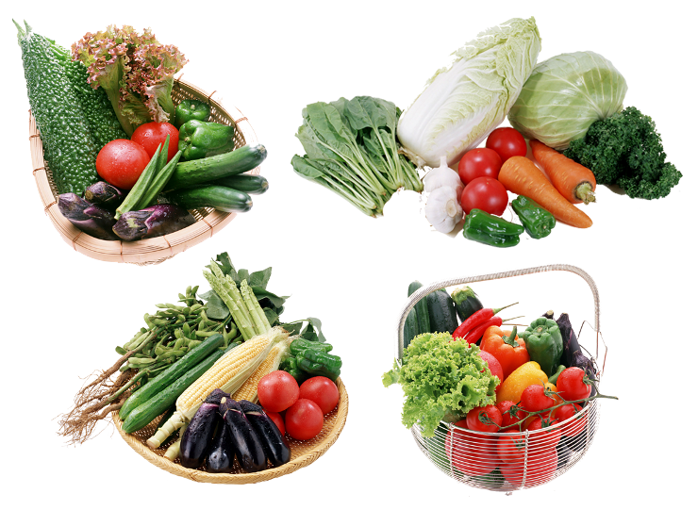
Zn
Цинковый щит.
Коварство дефицита цинка в том, что внешне это никак не проявляется. Между тем не так давно учёные выяснили, что цинк активно защищает клетки мозга от вредных воздействий.
Он также положительно влияет на все виды обмена веществ в организме человека, контролирует синтез белков, которые отвечают за память и обучаемость . Микроэлемент расходуется в максимальном количестве под воздействием плохой экологии, при болезнях, стрессах. По мнению медиков, большие учебные нагрузки также снижают его усвоение.
Решаем проблему.
Много цинка содержится в сельди, макрели, печени, мясе, яйцах, грибах, зерновых, кедровых орешках, семечках тыквы и кунжута.
Однако микроэлемент лучше усваивается из мясных продуктов, чем из растительной пищи. Дело в том, что фитиновая кислота растений связывает его, мешая всасыванию в кишечник.

